Slide 1
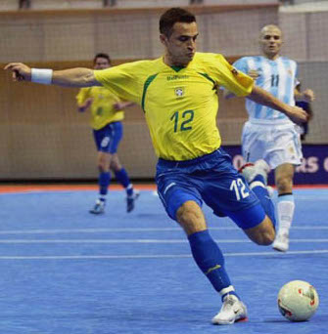
FUTSAL – Kop přímým nártem
Ovčačík, Drásal – 22.11.2016

Slide 2
HISTORIE
1930 – Uruguay - Montevideo
Prostor v hale bez mantinelů
1965 – 1.MS Paraguay
FIFA

Slide 3
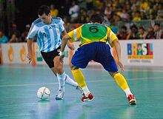
PRAVIDLA
Hala
Míč o velikosti - 4
Počet hráčů 4+1
2×20 min

Slide 4
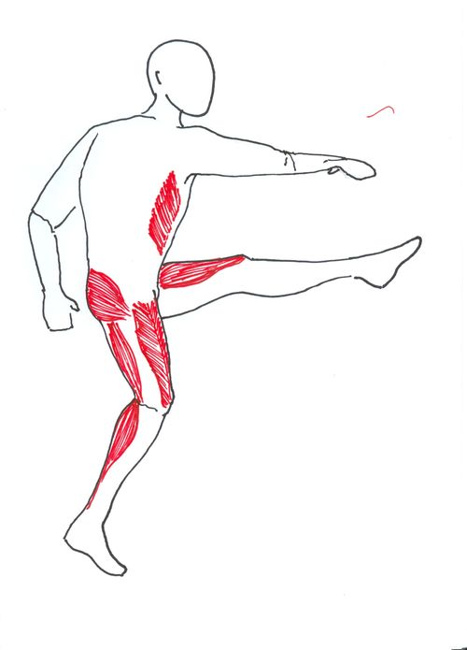
ZAPOJENÉ SVALY
Hamstringy
Čtyřhlavý stehenní sv.
Velký hýžďový sv.
Trojhlavý lýtkový sv.
Bedro-kyčlo-stehenní sv.
Břišní sv.

Slide 5
BIOMECHANIKA
Analýza pohybu
Působící síly
Pohyb těžiště
Obrázky, kinogramy, videa

Slide 6
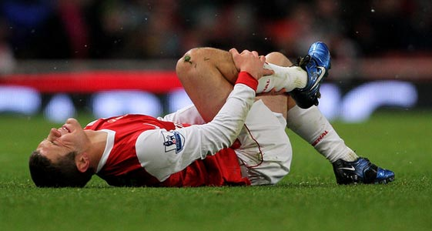
ZRANĚNÍ
Natažené/natržené vazy (v koleni, kotníku)
Natažené/natržené svaly (hamstring, lýtkový sv, čtyřhlavý sv. stehnní)
Únavové zlomeniny (V.metatars)

Slide 7
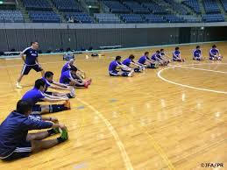
PREVENCE
Kompenzační cvičení
Statický, dynamický strečink
Správné posílení svalových partií

Slide 8
VIDEO
https://www.youtube.com/watch?v=EV4XAxnPTx8

Slide 9
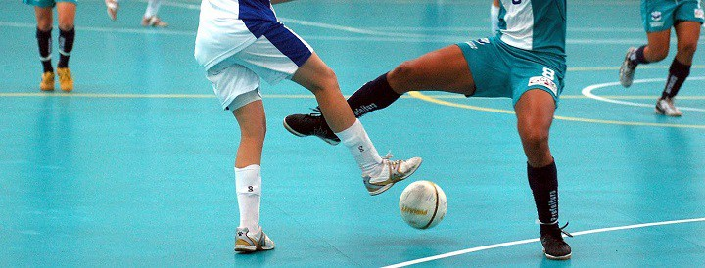
DĚKUJEME ZA POZORNOST

